Slide 1
ANÁLISE INSTRUMENTAL
Aula: 08/05/2017

Slide 2
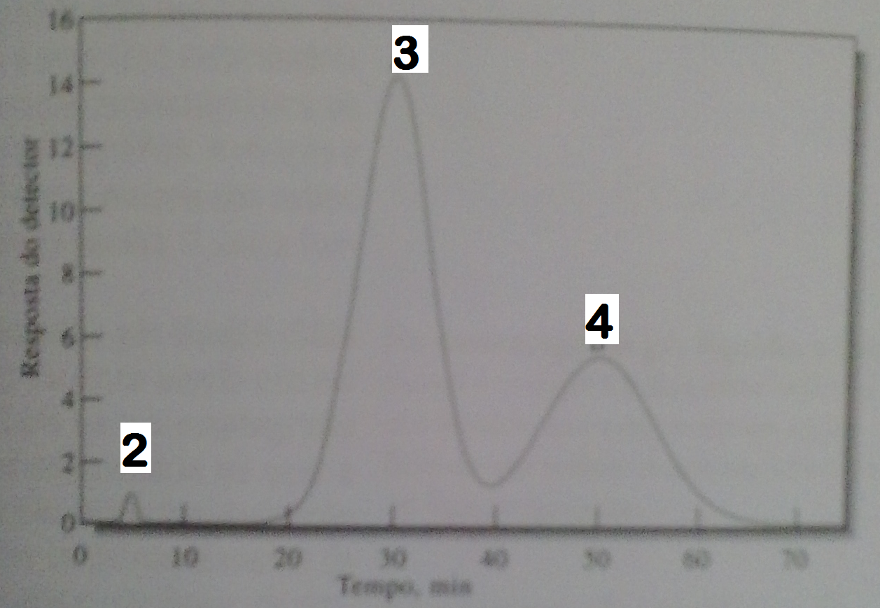
1) Após análise de amostra de água conforme CALDAS et al., 2011, foi obtido um cromatograma da mistura de componentes. Foi utilizada uma coluna empacotada de 40 cm e a vazão foi de 0,75ml/min. a) Encontre os tempos nos quais os componentes 3 e 4 permanecem na fase estacionária. b) Encontre os tempos de retenção para 3 e 4. c) Determine os fatores de retenção para os componentes 3 e 4. d) Encontre as larguras de cada pico e aquelas à meia altura de cada pico. (Consulta sugerida: Skoog 9ed., p. 858-864)

Slide 3
3) Há diferença entre o preparo da amostra de água e o preparo da amostra de leite materno, para a determinação do mesmo pesticida organoclorado por cromatografia líquida de alta eficiência?
2) Nosso laboratório em Mariana possui o equipamento para realização de cromatografia líquida de alta eficiência (CLAE).
Em Vannuchi et al., 1992, a análise do leite materno é feita por cromatografia a gás (CG).
É possível fazer a determinação de pesticidas organoclorados em leite materno no nosso equipamento de CLAE?
Se sim, justifique as eventuais adaptações necessárias.
Se não, justifique o porquê da impossibilidade.
(*Consultas sugeridas: artigos disponibilizados no Stoa)

